Slide 1


Волонтерское движение
«Новое поколение»

Slide 2


Волонтерское движение
«Новое поколение»

Slide 3
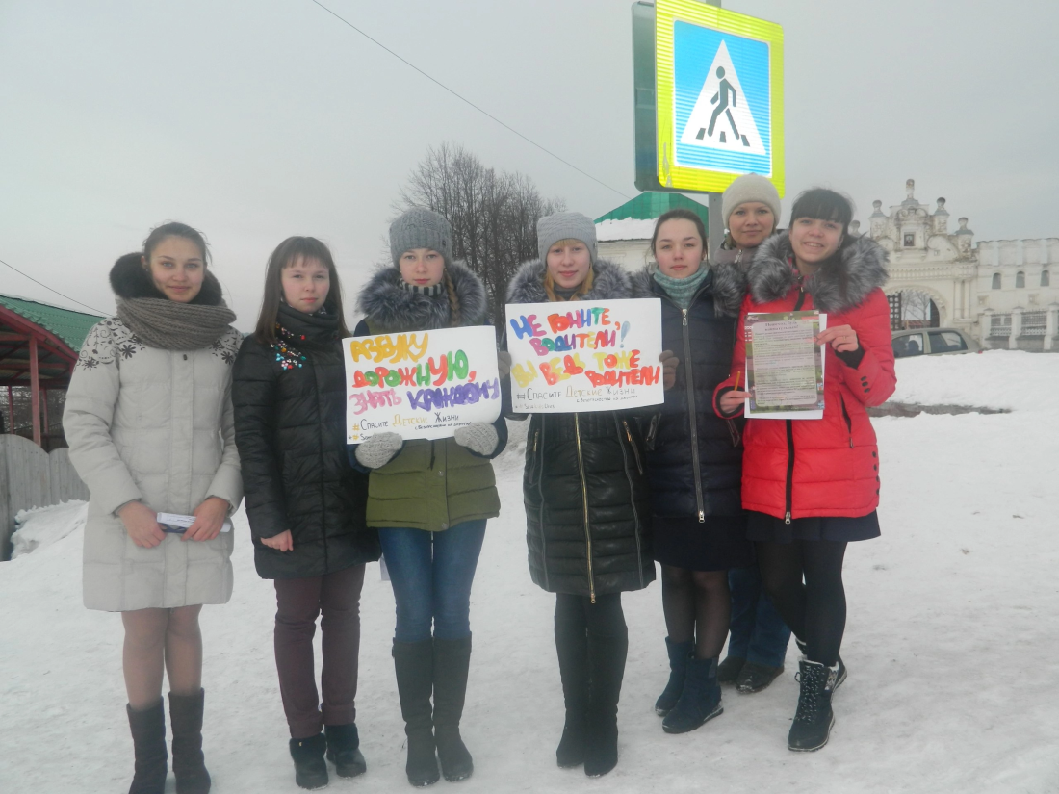
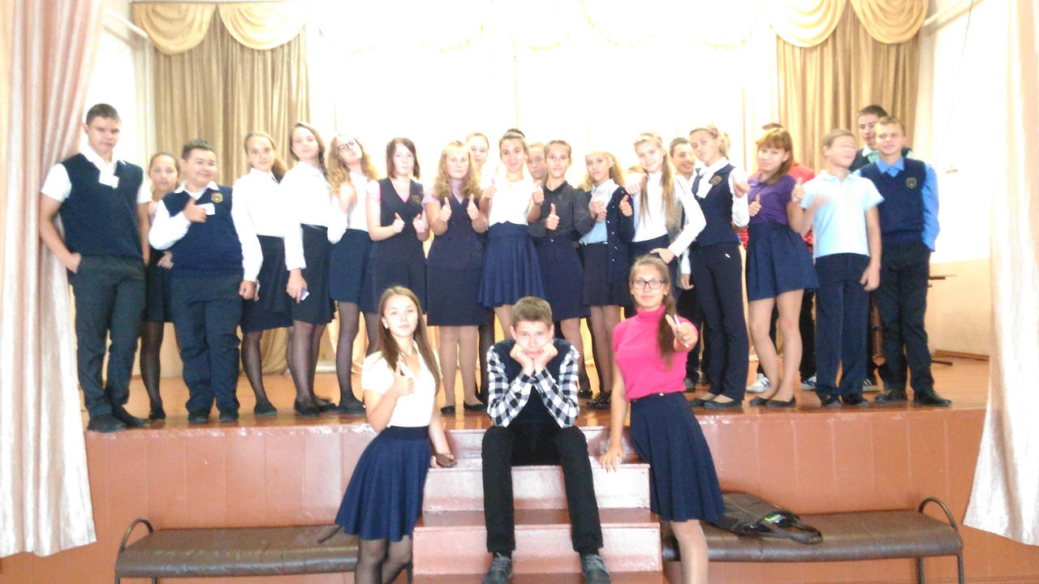
История создания

Slide 4
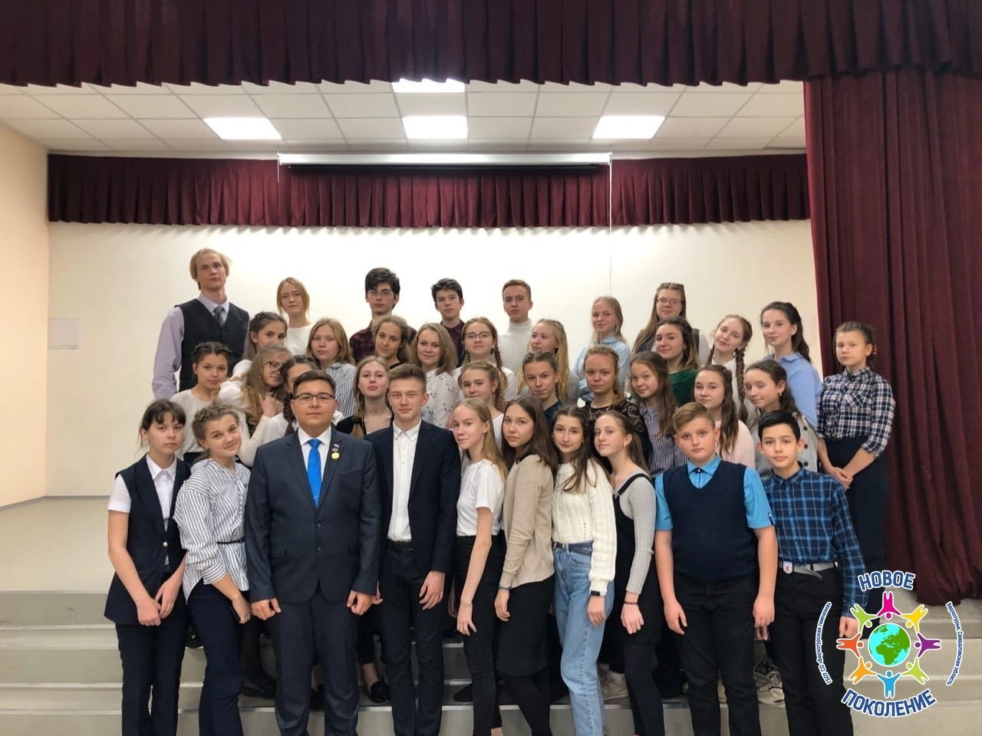
Дата рождения «Нового поколения» 1 марта 2016 год
В 2022 году
волонтерскому
Движению
«Новое поколение»
исполнилось
6 лет

Slide 5
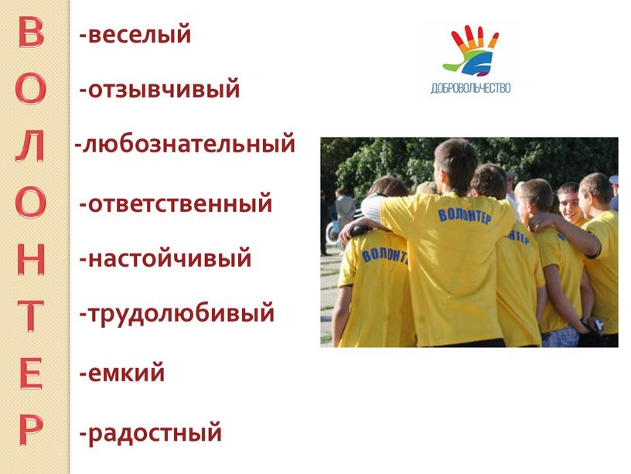


Slide 6
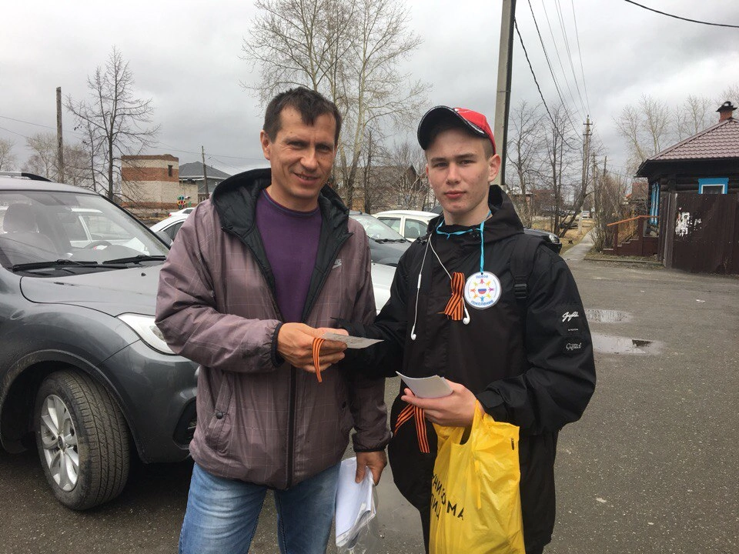
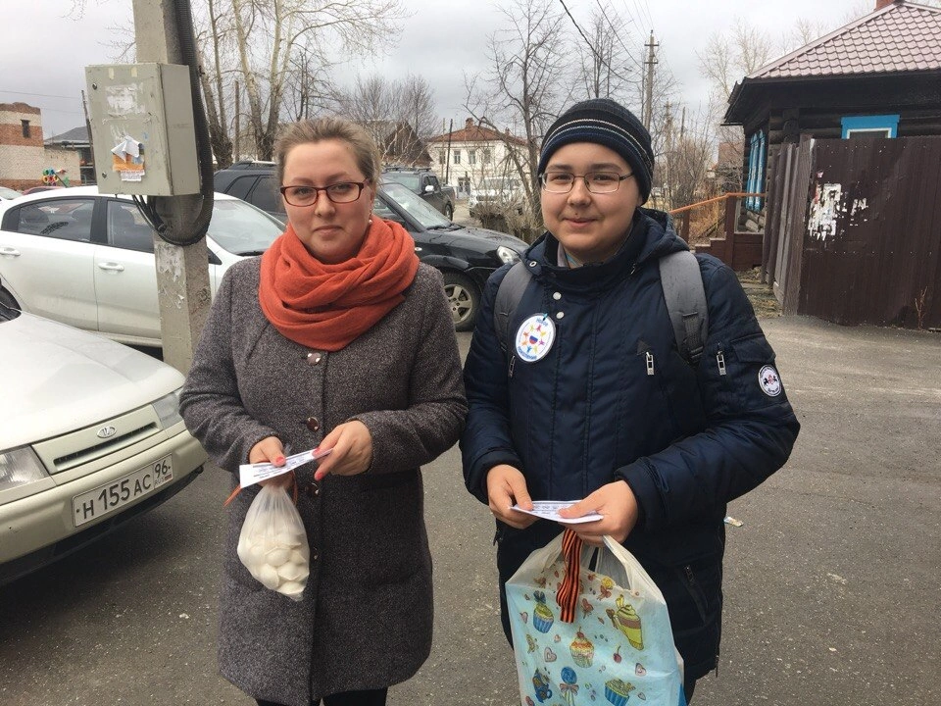
Акция «Георгиевская лента»

Slide 7
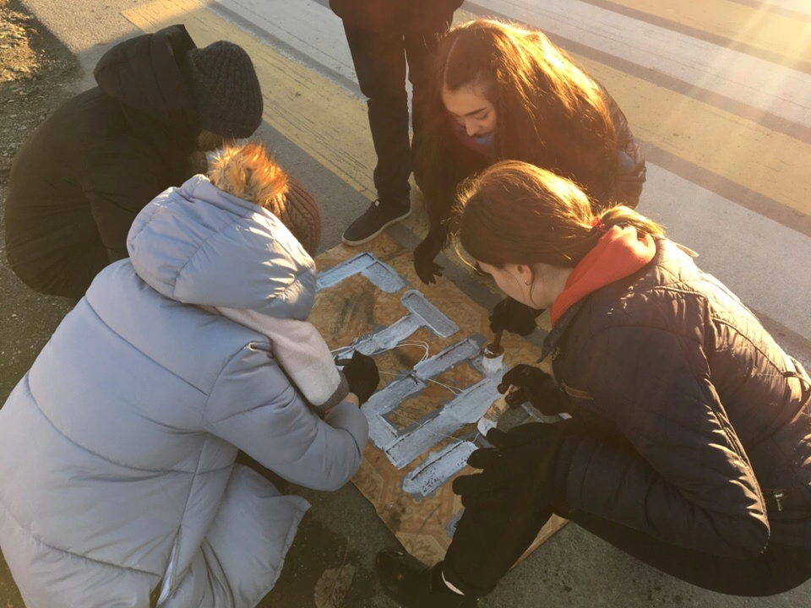
пдд
ж

Slide 8
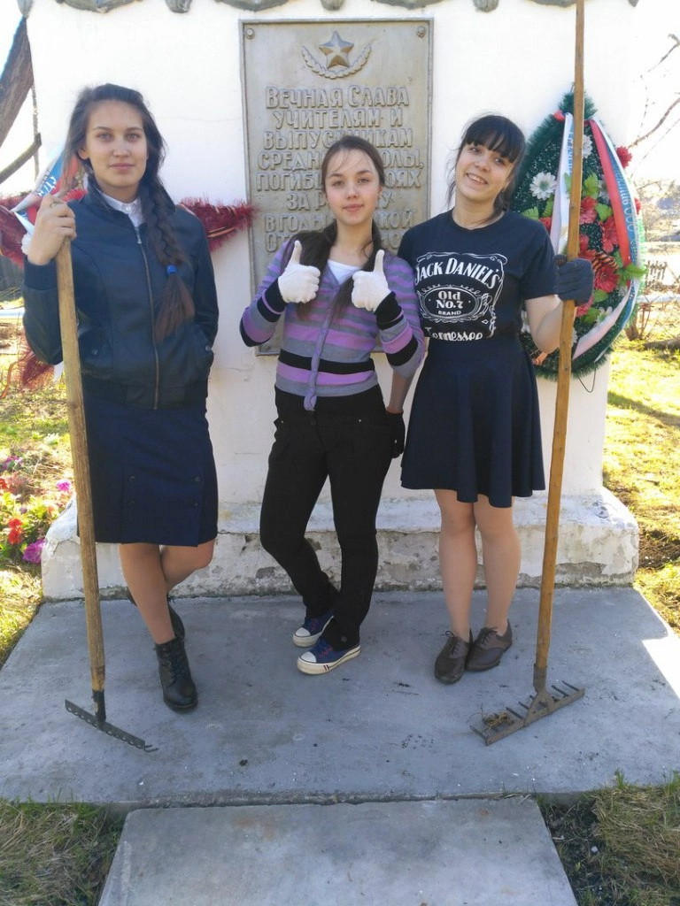
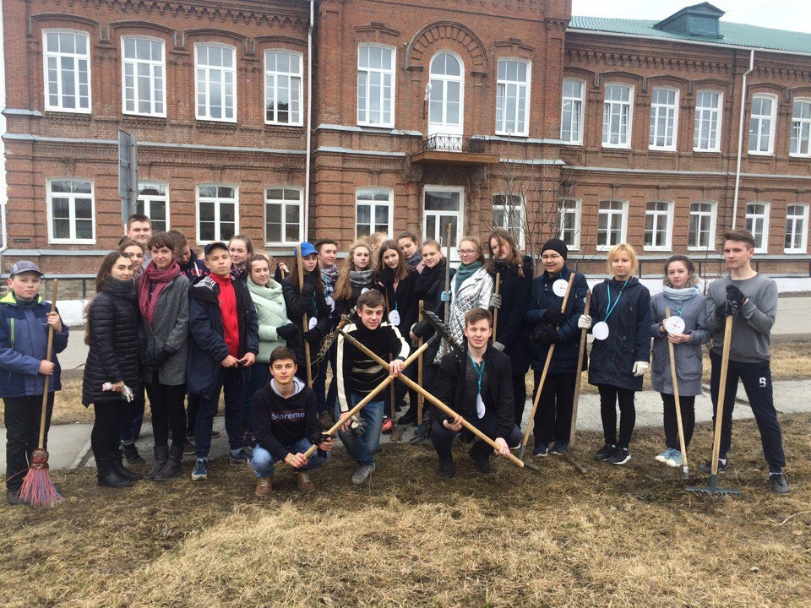
Субботники

Slide 9
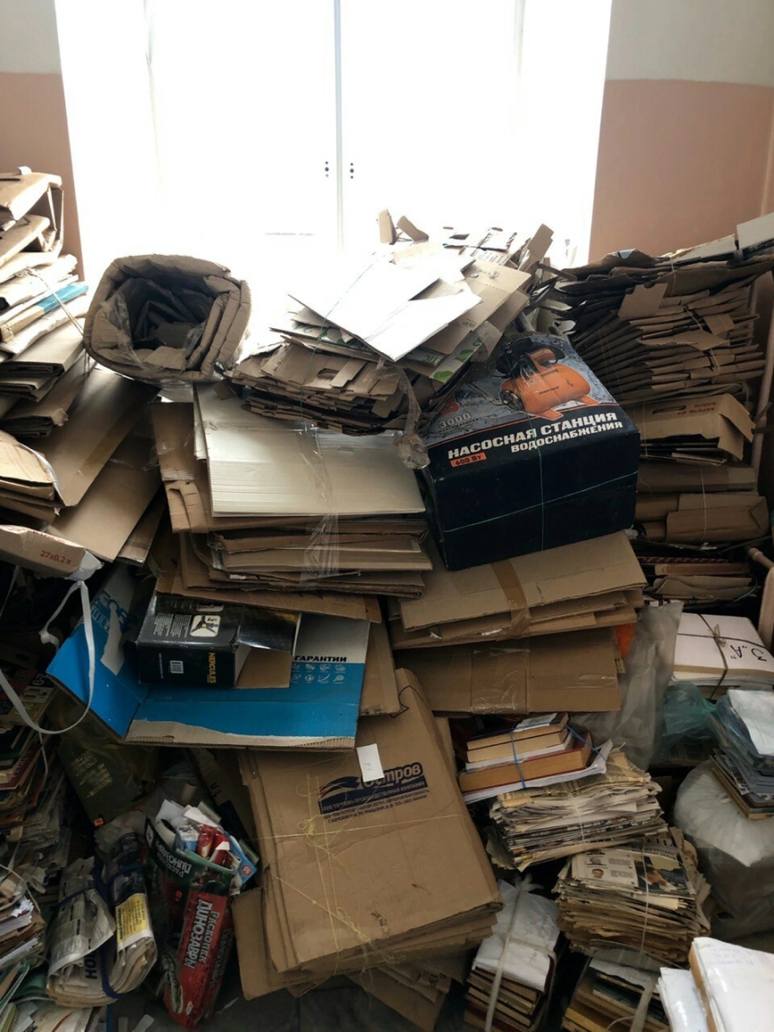
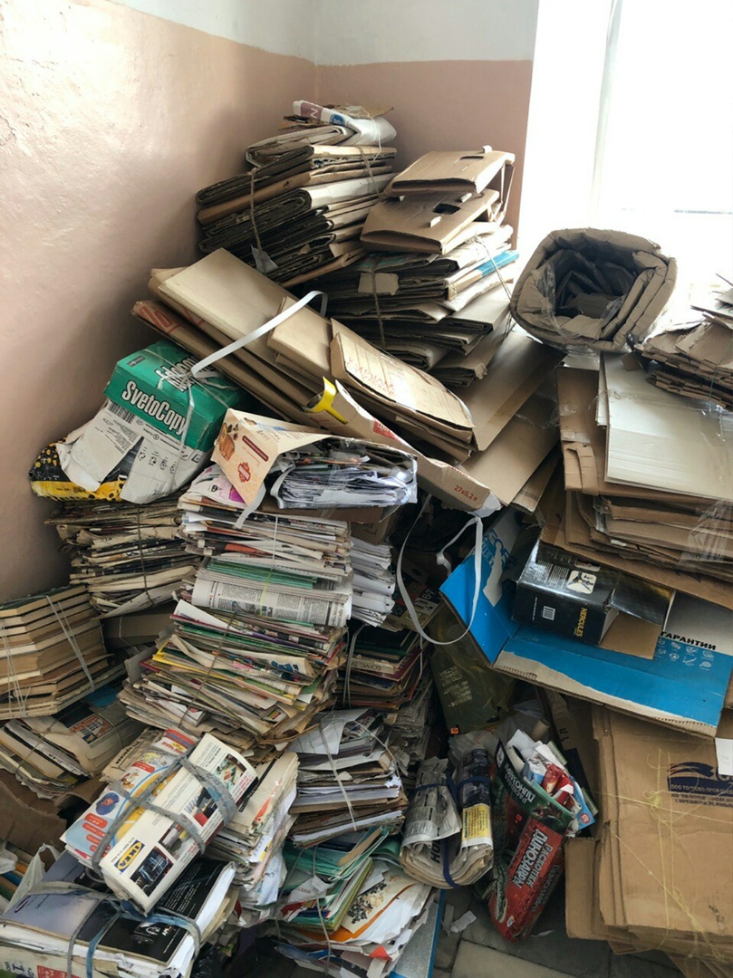
Сбор макулатуры

Slide 10
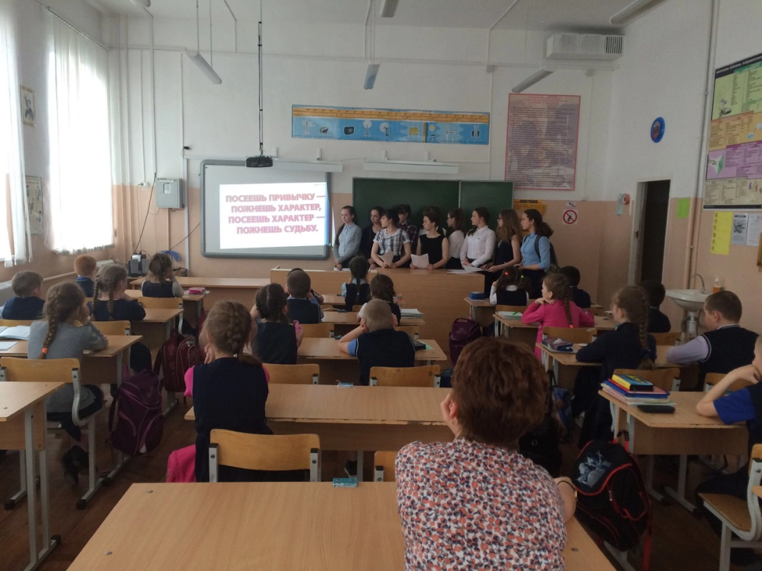
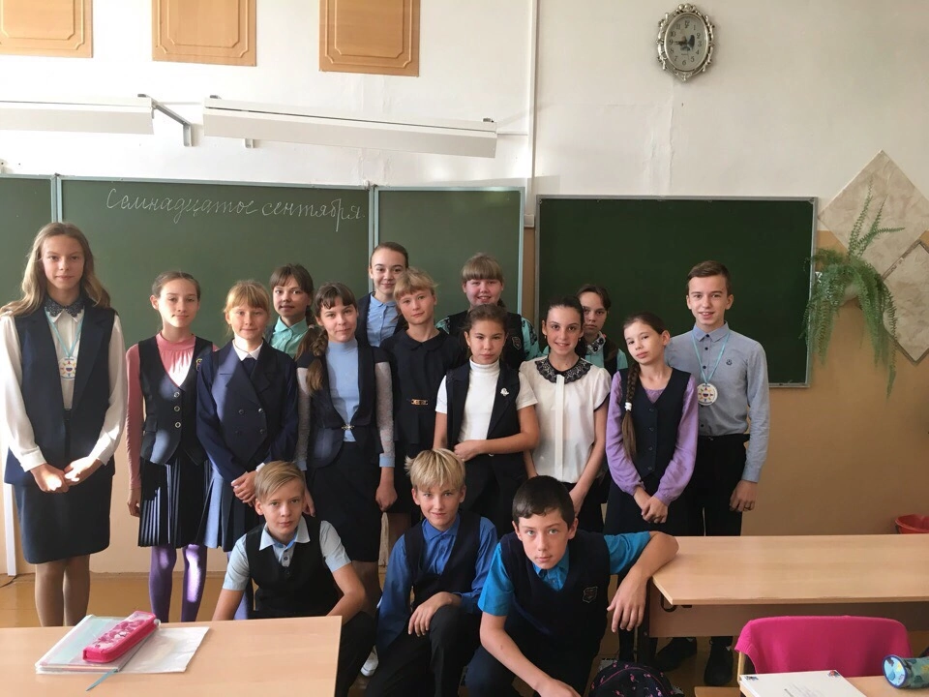
Проведение классных часов

Slide 11
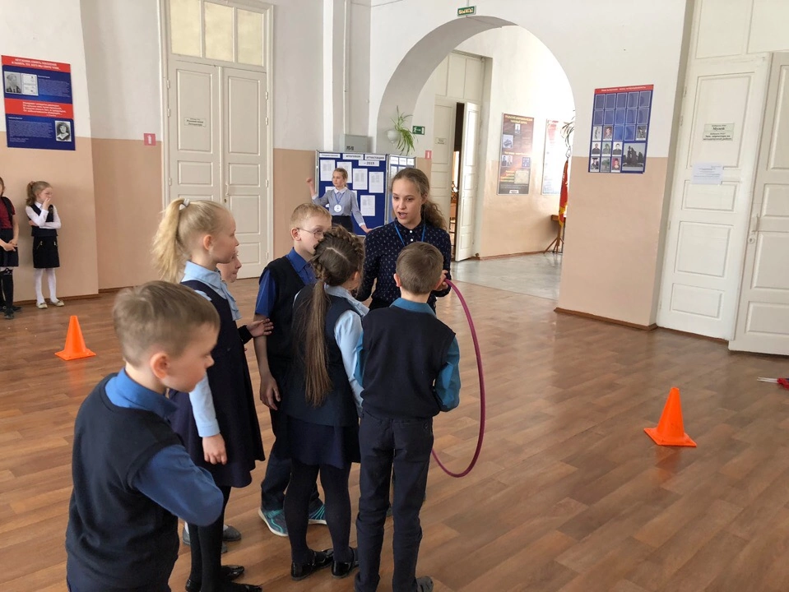
Проведение квестов

